Slide 1
DEPARTAMENTO DE CIENCIAS DE LA VIDA Y LA AGRICULTURA CARRERA DE
INGENIERÍA EN BIOTECNOLOGÍA
TRABAJO DE TITULACIÓN, PREVIO A LA OBTENCIÓN DEL TÍTULO DE INGENIERÍA EN BIOTECNOLOGÍA
“Evaluación del potencial antifúngico de los extractos crudos de biosurfactante producidos por Bacillus spp aislados de diferentes fuentes ambientales del Ecuador, a nivel de laboratorio”
Elaborado por: Paola Camila Olmedo Fonseca
Director: Ing. Andrés Izquierdo, PhD
Oponente: Alma Koch, MSc.
Sangolquí 2019

Slide 2
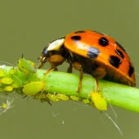
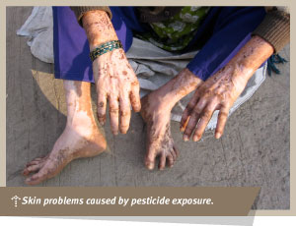
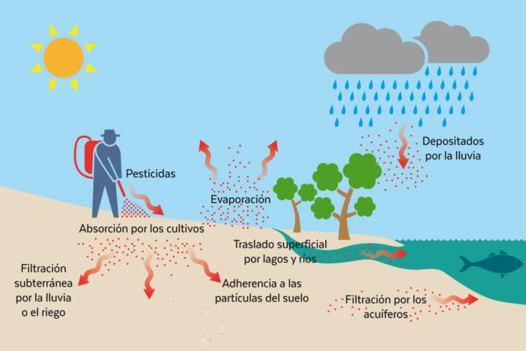
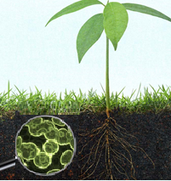
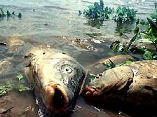
Introducción
Pesticidas
Notes:
Los pesticidas o plaguicidas son cualquier sustancia química utilizada para controlar o destruir organismos perjudiciales para los procesos de producción y comercialización agrícola
Solo un 0.3% del pesticida llega al organismo diana, el porcentaje restante se convierte en contaminante, del suelo, agua y otros organismos (Van der Werf, 1996; Torres & Capote, 2004)
El aumento de su uso ha generado incremento en la virulencia de muchas especies de plagas debido a la destrucción involuntaria de sus predadores naturales que ayudan a mantener el equilibrio de los ecosistemas (Litsinger, 1989; Wilson & Clem, 2001). Incluso afectar la fertilidad del suelo (Johnsen et al., 2001) debido a la alteración de la diversidad microbiana,
Además de los daños causados al suelo agrícola los pesticidas tienen un alto impacto en la vida acuática, ya que presentan una toxicidad alta para los peces, incluso en una tasa normal de aplicación
Respecto a los impartos en la salud humada se ha reportado como dolores de cabeza y corporales, erupciones cutáneas, falta de concentración, náuseas, mareos, problemas de visión, calambres, ataques de pánico y, en casos graves, coma y muerte (Yadav & Devi, 2017).

Slide 3
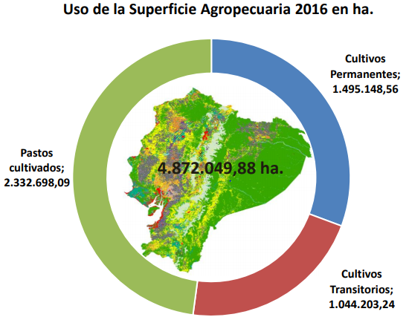
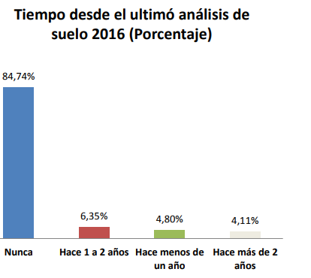
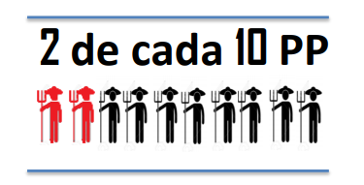
Uso de pesticidas en el Ecuador
19 %
Capacitación uso pesticidas
(Hidalgo, 2017)
Notes:
Una de las principales actividades económicas del Ecuador es la agricultura, por eso el uso indiscriminado de agroquímicos como los pesticidas para mantener una alta productividad se han convertido en un problema latente. De acuerdo con el Banco Central, en el año 2016, se llegó a invertir más de 117000 millones de dólares en importaciones de fungicidas de uso agrícola (Hidalgo, 2017), estas sustancias químicas fueron adquiridas y utilizadas por los agricultores sin realizar análisis previos de los requerimientos de cultivos y suelos, que garantice su correcta aplicación (Cadena, 2007) .La aplicación de fungicidas e insecticidas en los monocultivos se da sin ningún tipo de precaución, ya que los agricultores desconocen los efectos del uso indiscriminado de estas sustancias sobre los ecosistemas y fertilidad de los suelos (Da Ros, 1995).
Actualmente se busca emplear tecnologías amigables con el ambiente, fomentando una agricultura sostenible basada en recursos naturales y renovables, para hacer frente a la continua degradación y contaminación del medio ambiente por el uso incorrecto de los agroquímicos (Celis et al., 2008).

Slide 4
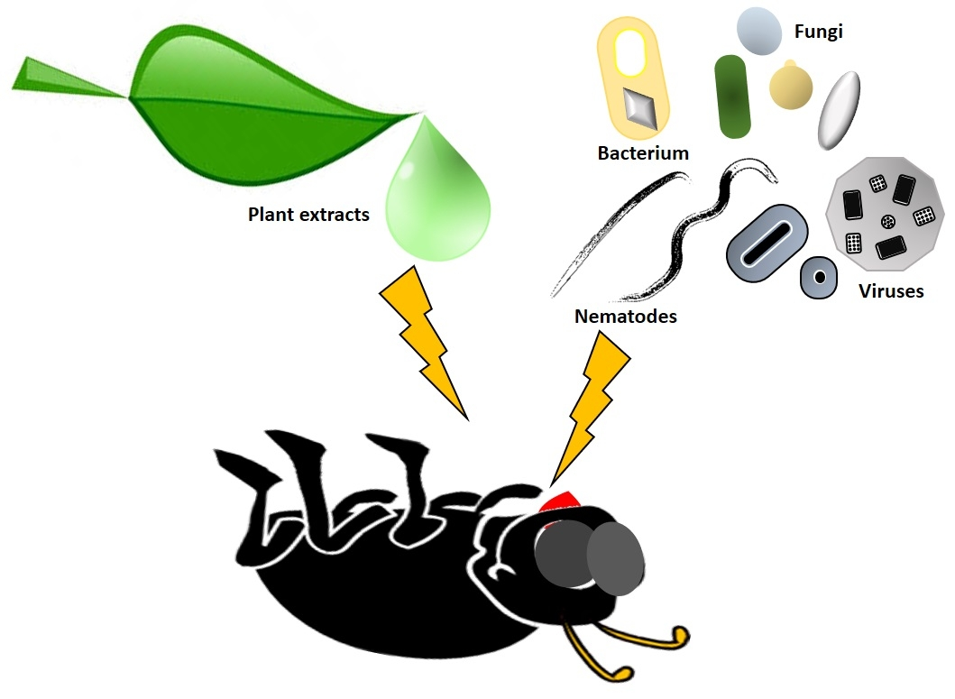
Biopesticidas
Biopesticidas Microbianos
Protectores Incorporados a la planta
Biopesticidas Bioquímicos
Alta especificidad
Ecológicos
Biodegradables
No peligrosos
Renovable
Bajas cantidades
Notes:
Los biospesticidas son una opción atractiva al uso de pesticidas. Se trata de agentes o sustancias de origen biológico, es decir, que proceden de plantas, microrganismo o insectos, para reprimir o eliminar las infestaciones producidas por algún patógeno o plantas indeseables en un cultivo de interés
Se clasifican en 3 grupos . Los Biopesticidas Microbianos incluyen bacterias, hongos, protozoarios y sus toxinas que matan o controlan las plagas. Los Protectores Incorporador a la planta son compuestos producidos por las plantas de forma natural. También se incluye la producción de biopesticidas por plastas modificadas a nivel genético (maíz Bt ) Los Biopesticidas Bioquímicos incluyen compuestos naturales que tienen mecanismos no tóxicos para controlar plagas. Por ejemplo, las feromonas sexuales de insectos actúan interfiriendo en el apareamiento y reproducción de la plaga y el uso de extractos de plantas aromáticas para atraer a la plaga a trampas.
Ventajas de los biopesticidas: poseen una alta especificidad por el organismo diana, son ecológicos biodegradables, poco peligrosos, renovable y se emplean en bajas cantidades

Slide 5
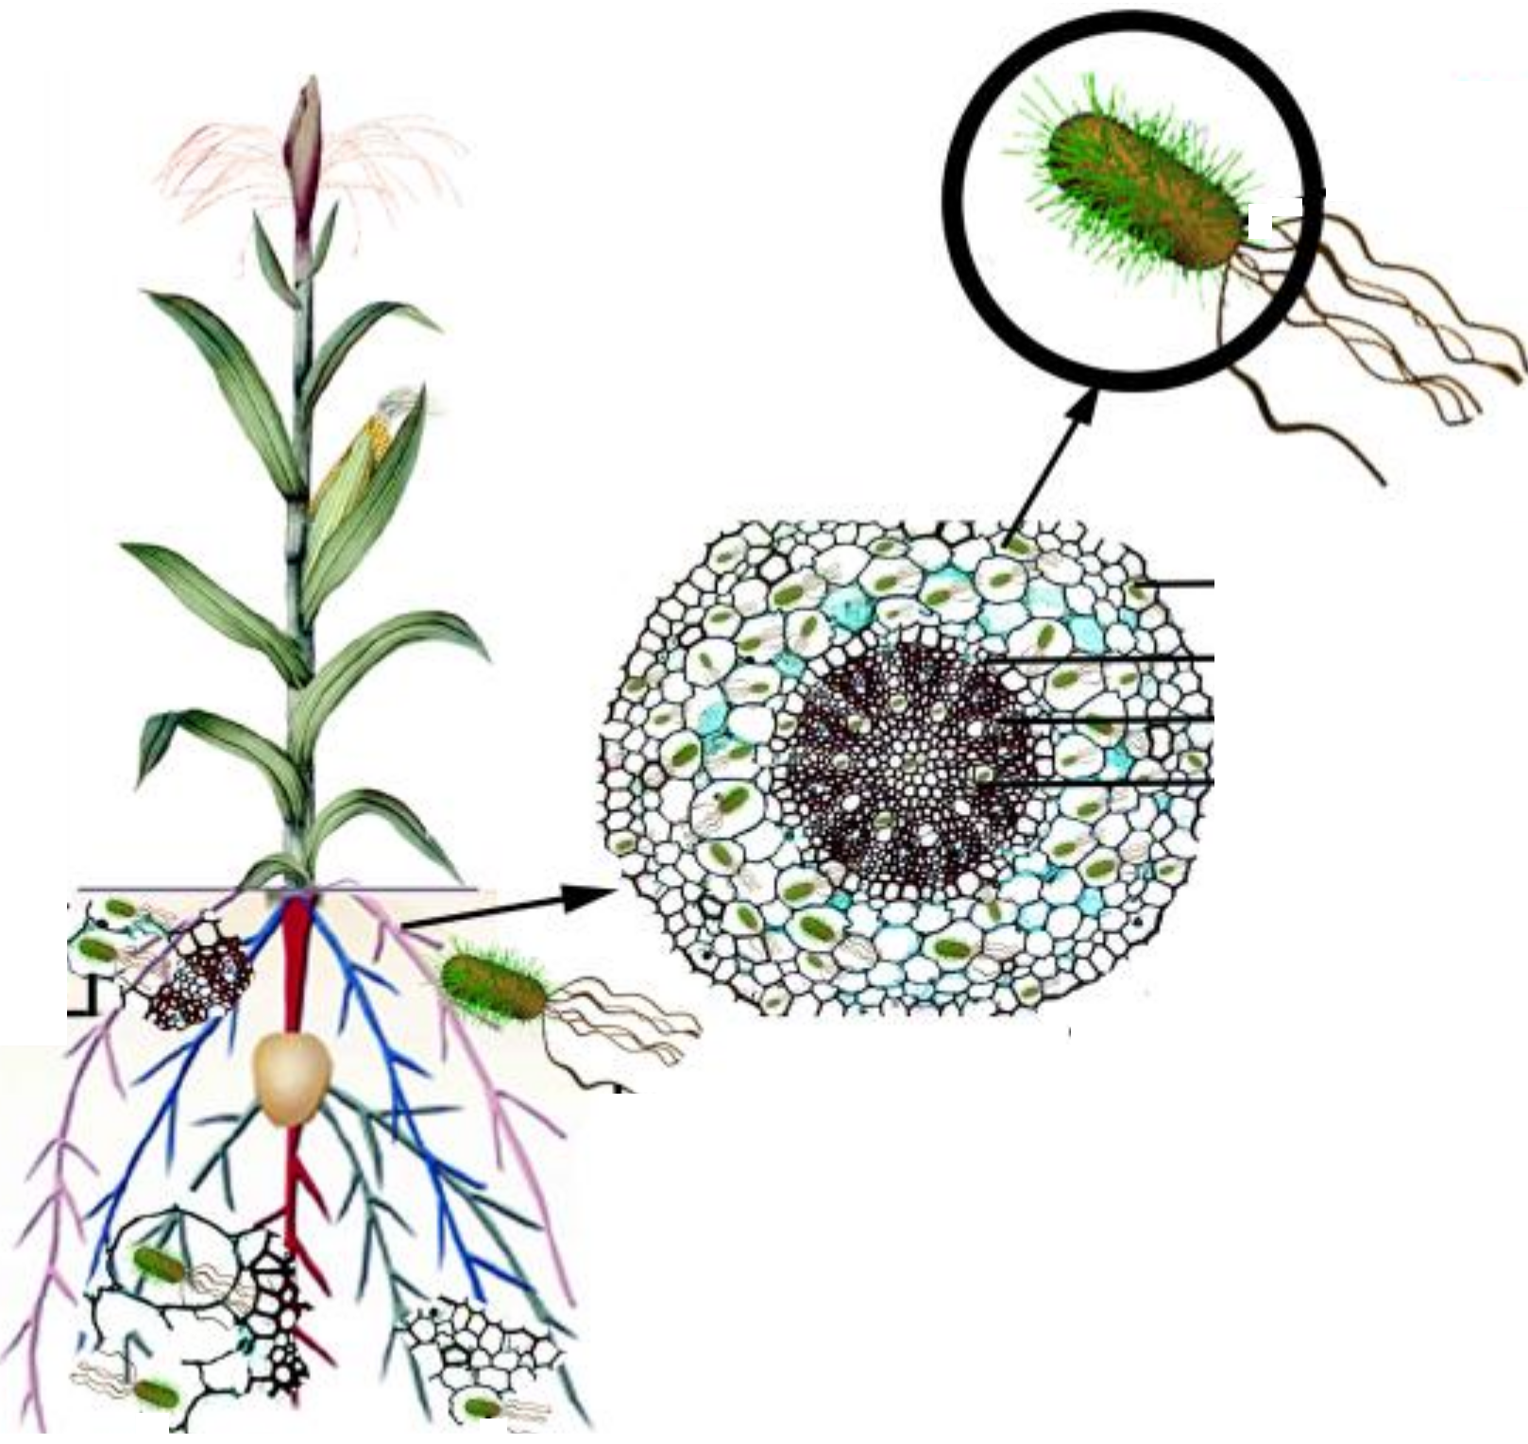
Género Bacillus → Biocontroladores
Competir por nicho y nutrientes
Sustancias
Toxicas
Estimular las capacidades defensivas
Biosurfactantes
Lipopeptídicos
Surfactina
Iturina
Fengicina
Familias
Ogena et al. 2008
Notes:
Los miembros del género Bacillus son bacterias Gram positivas, formadoras de endosporas, ampliamente empleadas como agentes biocontroladores. Entre los mecanismos usados por Bacillus spp para lograr un efecto antagónico sobre los organismos patógenos figuran: competir por el nicho ecológico y nutrientes disponibles, secretar sustancias tóxicas para el patógeno y estimular las capacidades defensivas de la planta huésped (Ongena et al., 2005).
Entre los metabolitos producidos por el género Bacillus, con propiedades biocontroladoras, están los lipopéptidos de las familias de la surfactina, iturina, fengicina (Ogena & Jacques, 2008; Mnif et al., 2015).

Slide 6
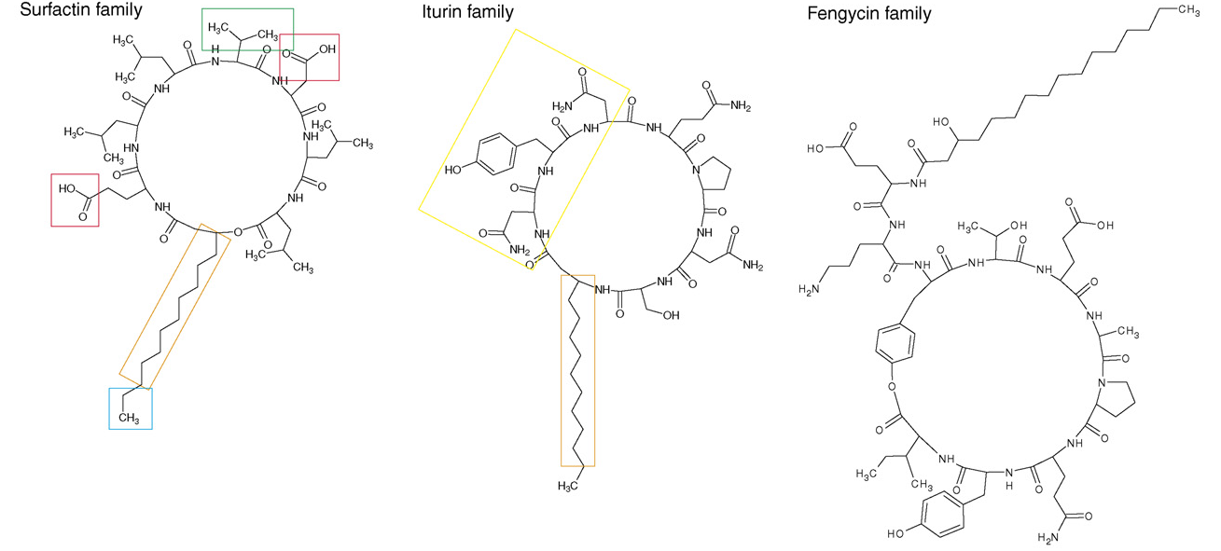
Tensión superficial
Biosurfactante
Emulsiones estables
anfipática
Condiciones extremas
pH
salinidad
altas temperaturas.
Notes:
Se trata de moléculas anfipáticas, es decir poseen una sección hidrofílica y otra hidrofóbica, por lo que presente funciones de biosurfactante, compuestos con propiedades tensoactivas que logran reducir la tensión superficial (Soberón-Chávez, 2011). Estas moléculas al tratarse de lipopéptidos, como su nombre lo indica, están conformadas por una sección aminoacídica y otra lipídica

Slide 7
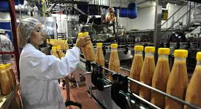
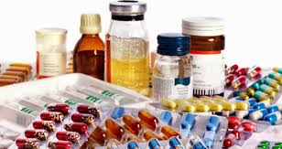
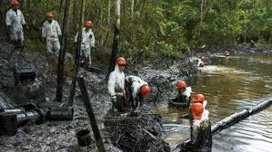
Aplicaciones
Antiadherente
Antiinflamatoria
moduladora inmunológica
antimicrobiana
antiviral
antimicoplasma
Biorremediación
Degradación de hidrocarburos
Secuestro de metales pesados
Conservadores emulsificantes solubilizantes
Notes:
Aparte de las propiedades mencionadas, los lipopéptidos también exhiben potenciales usos dentro de la industria biotecnológica y farmacéutica debido a sus propiedades surfactantes (Ogena & Jacques, 2008). Estas moléculas han presentado actividad antiadherente, antiinflamatoria, moduladora inmunológica, antiviral y antimicoplasma, entre otras. También han sido ampliamente utilizadas en procesos de biorremediación, al facilitar los procesos de degradación del contaminante y de secuestro de metales pesados; así como dentro de la industria alimenticia al ser empleados como conservadores, emulsificantes y solubilizante (Mnif et al., 2015).

Slide 8
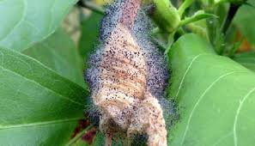
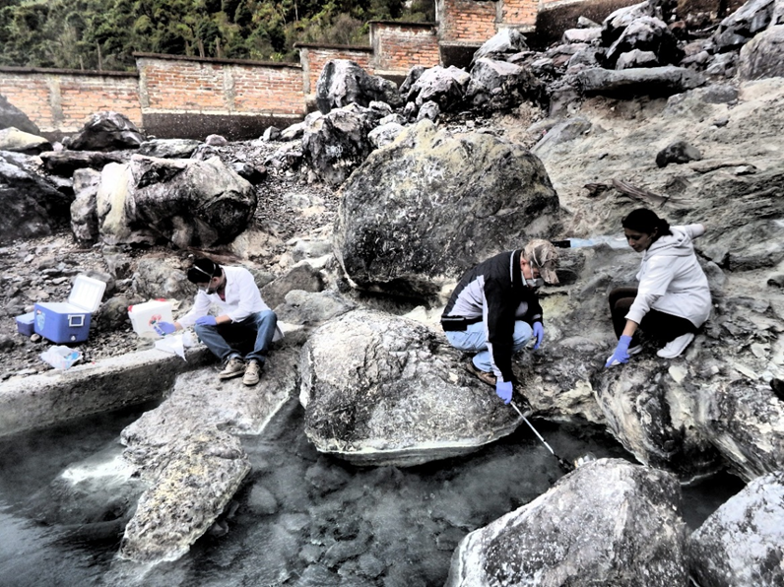
Producción de biosurfactante
El proyecto
Cepas de
Bacillus
Potencial antifúngico
Fuentes Geotermales
Suelos contaminados con petróleo
Notes:
En el presente trabajo se evalúa cepas del género Bacillus, obtenidas tanto de fuentes geotermales y suelos contaminados con hidrocarburos pesados, para determinar la producción de biosurfactante y el potencial antifúngico frente a hongos fitopatógenos a nivel de laboratorio.

Slide 9
Objetivos
Objetivo General
Evaluar el potencial antifúngico de los extractos crudos de biosurfactante producido por diferentes cepas nativas del género Bacillus

Slide 10
Objetivos
Objetivos Específicos
Realizar un tamizaje molecular para genes involucrados en la producción de surfactina y fengicina en diferentes cepas nativas del género Bacillus.
Producir biosurfactante mediante el cultivo de Bacillus spp, positivos en el tamizaje molecular para surfactina y fengicina, en medio mineral optimizado.
Extraer el biosurfactante producido por miembros del género Bacillus a nivel de laboratorio.
Llevar a cabo pruebas in vitro con el biosurfactante extraído, empleando como organismos de prueba dos hongos fitopatógenos.

Slide 11
Hipótesis
Los extractos de biosurfactante producidos por las especies de Bacillus, positivas en el tamizaje molecular para la producción de surfactina y fengicina, muestran potencial antifúngico contra dos especies de hongos fitopatógenos.

Slide 12
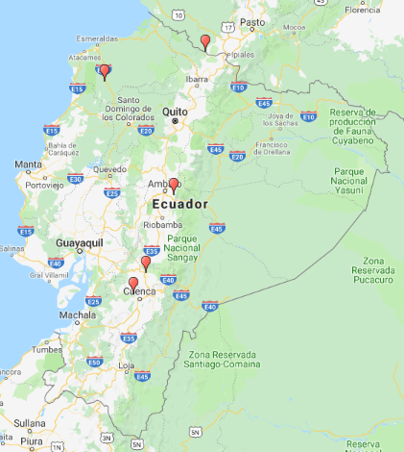
Materiales y Métodos
Freire & Sato (1999)
1
Aguas
Hediondas
Reactivación de Cepas
2
El Rosario
Quinindé
Preservadas a -80 ºC
Código de cepa | Especie (16S) | Fuente
UFAB19 | B. licheniformis | 1
UFAB25 | B. subtilis | 2
UFAB28 | B. megaterium
UFAB31 | B. toyanensis
UFAB29.1 | B. cerus
UFAB18 | B. licheniformis | 4
UFAB29 | B. subtilis | 5
UFAB26 | B. circulans
UFAB37 | B. licheniformis | 3
Baño María
37 ºC
El Salado
3
LB
Agar nutriente
4
Guapán
5
El Riño
Morfología de colonia
Tinción Gram

Slide 13
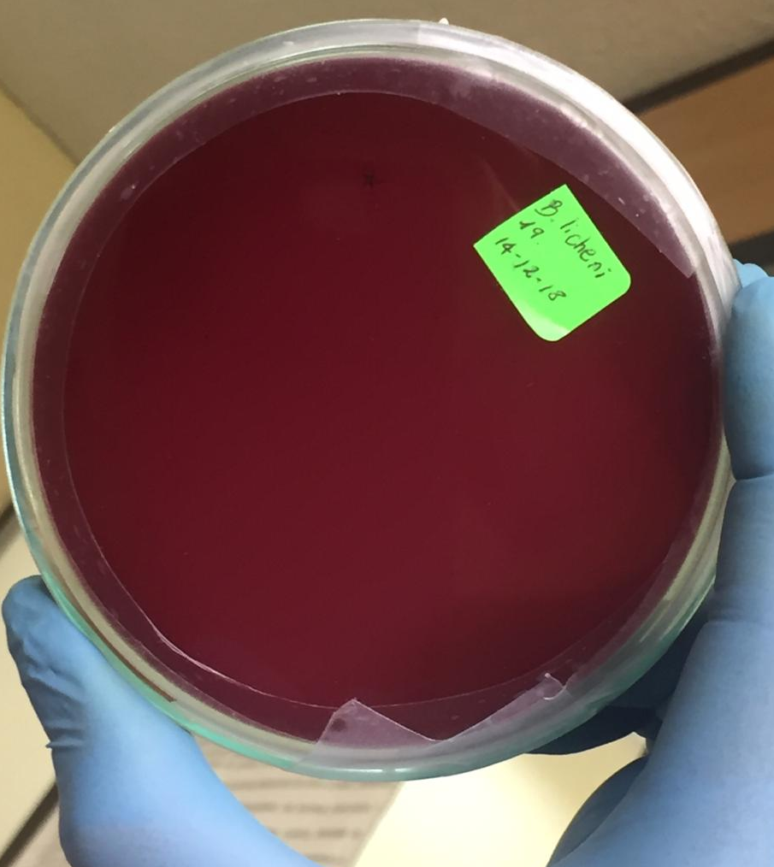
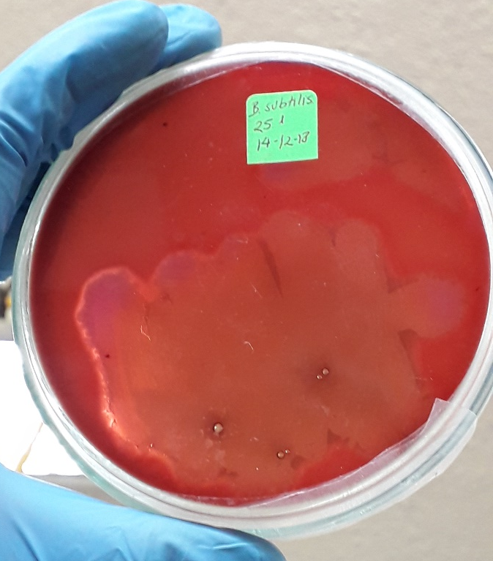
Materiales y Métodos
Tamizaje para la producción de biosurfactante
Actividad hemolítica
Nivel de hemólisis | Interpretación
- | No existe hemólisis
+ | Hemólisis incompleta (zona verdosa)
++ | Hemólisis completa con un diámetro de lisis menor a 1 cm
+++ | Hemólisis completa con un diámetro de lisis mayor o igual a 1 cm
subtilis
UFAB25
licheniformis
UFAB19
Notes:
El ensayo de actividad hemolítica se realizó en placas de agar sangre, mediante un estriado de las diferentes cepas de Bacillus, incubadas a 37 ºC por 42 h. Se identificaron zonas amarillentas o transparentes de hemólisis alrededor de las colonias como resultado positivo para la producción de biosurfactantes

Slide 14
Tamizaje molecular
Lipopéptidos | Gen | Primer | bp | T. annealing | Referencia
Surfactina | sfp | F-5' ATGAAGATTTACGGAATTTA 3' | 675 | 46 ºC | Hsieh et al. (2004)
 |  | R-5' TTATAAAAGCTCTTCGTACG 3'
 | srf-AA | F-5' TCGGGACAGGAAGACATCAT 3' | 200 | 55 ºC | Chung et al. (2008)
 |  | R-5' CCACTCAAACGGATAATCCTGA 3'
Fengicina | fenB | F-5' CCTGGAGAAAGAATATACCGTACCY 3' | 670 | 57 ºC | Chung et al. (2008)
 |  | R-5' GCTGGTTCAGTT KGATCACAT 3'
Lichenisina | Lich-AA | F-5′ ACTGAAGCGATTCGCAAGTT 3′ | 472 | 56,5 ºC | Madslien et al. (2013)
 |  | R- 5' TCGCTTCATATTGTGCGTTC 3'
Notes:
Se realizó la extracción de ADN genómico bacteriano empleando el protocolo de Jarrín (2010) modificado (Anexo 1). Para la cuantificación de ADN y determinación del radio de calidad, A280/260, se empleó el NanoDrop 2000 Spectrophotometer marca Thermo Scientific, considerándose valores de 1.8-2 como ADN puro (Sambrook & Russell, 2001). Las concentraciones de ADN se ajustaron a 40 ng/µL.
Se realizaron PCRs para los genes involucrados en la ruta biosintética de los lipopéptidos: surfactina, fengicina y lichenisina.

Slide 15
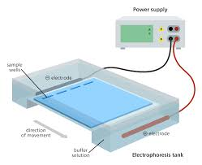
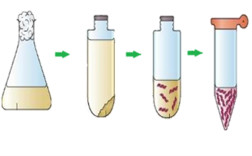
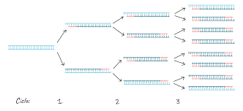
Tamizaje molecular
Extracción ADN
CTAB
PCR
Electroforesis
Comparación
Limpieza
Secuenciación

Slide 16
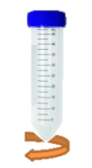
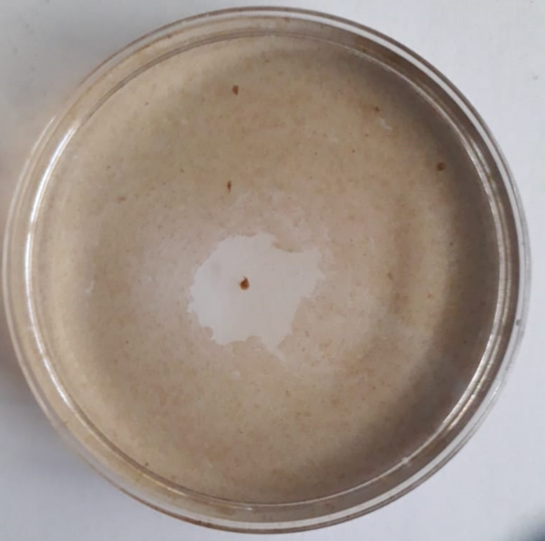
Producción de Biosurfactante
3 cepas
UFAB25
UFAB29
UFAB19
30 ◦C
150 rpm
72 h
Medios | Oxígeno | Fuente de carbón | Fuente de nitrógeno | Inóculo
Mm1 Mnif et al. (2013) | En exceso | 15 g /L | Urea | 0,15 DO
Mm2 El-Sheshtawy et al. (2015) | Limitado | 20 g/L | Extracto de levadura | 1% cultivo 24 h
Comprobación
Eliminación de Biomasa
Prueba de dispersión
de crudo

Slide 17
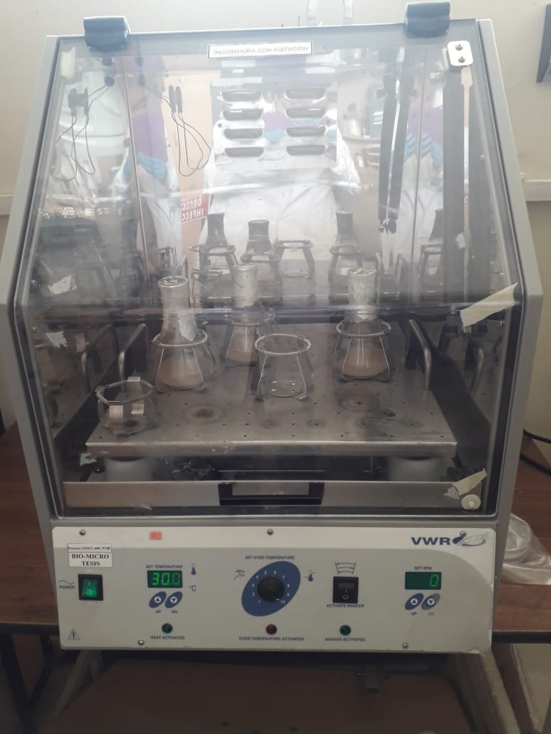
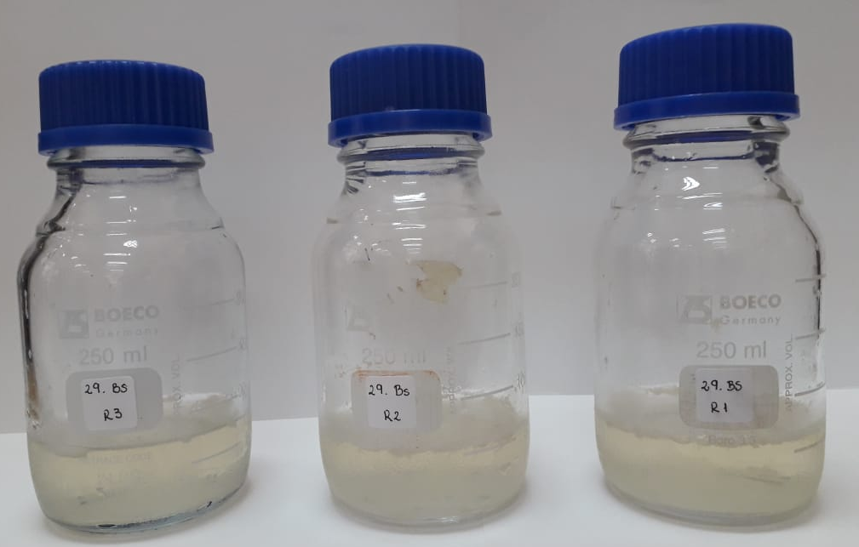
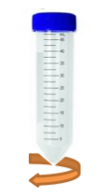
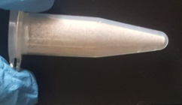
Extracción de Biosurfactante
Cultivo en Mm
Centrifugación
Acidificación
Precipitación
Met-OH
$$Rendimiento =mg/L$$
BS extraído
Secado
Agitación
Centrifugación
Notes:
Se llevó a cabo la extracción del biosurfactante de acuerdo a la metodología de Yiming et al., (2010) modificada por Jarrín (2018). Se separa los lipopéptidos de interés (presentes en el medio de cultivo) de la biomasa mediante centrifugación a 6000 rpm por 20 min. Posteriormente el sobrenadante es acidificado a un pH de 2.0 agregando HCl concentrado y almacenándolo a una temperatura de 4ºC durante una noche. El biosurfactante precipitado se colectó mediante centrifugación y se lo recuperó y agitó en metanol durante dos horas. Posteriormente se eliminó el solvente mediante evaporación.

Slide 18
Método de Difusión en Pozo
Cepas | Solución BS
UFAB25 | Bs₁
 | F_{OH}- Bs₁
 | Bs₂
UFAB29 | Bs₁
 | F_{OH}- Bs₁
 | Bs₂
UFAB19 | Bs₁
 | F_{OH}- Bs₁
 | Bs₂
50 uL Soluciones Bs
Zona de Inhibición
T
C
Incubación
D
Caja Petri con PDA
Crecimiento del hongo
$$I=\frac{C−T}{C}∗100$$
Pozo control (met-OH)
Tapón micelial del Hongo fitopatógno
Fusarium oxysporum
Rhizoctonia solani
I: % inhibición
Notes:
Para la evaluación del potencial antifúngico se emplearon dos hongos fitopatógenos: Rhizoctonia solani y Fusarium oxysporum, proporcionados por el Laboratorio de Microbiología Molecular de la Carrera de Ingeniería en Biotecnología de la Universidad de las Fuerzas Armadas ESPE.
Se realizaron soluciones metanólicas de los diferentes extractos de biosurfactante obtenidos a partir de las cepas UFAB25, UFAB29 y UFAB19; así como de los dos medios minerales utilizados
Se empleó el método de Ramarathnam et al. (2007) con modificaciones. En una caja Petri con Agar Papa Dextrosa (PDA) se inoculó un tapón micelial de 0,5 cm de diámetro de un cultivo de R. solani o F. oxysporum. Luego se cargaron 50 μL de las soluciones metanólicas de biosurfactantes en los pocillos (0,5 cm) hechos a 3 cm de distancia del centro de la placa, donde se inoculó el tapón micelial. También se cargó 50 μL de metanol en un pocillo control. Se cuantificó la inhibición del fitopatógeno cuando el crecimiento micelial alcanzó el pocillo control.

Slide 19
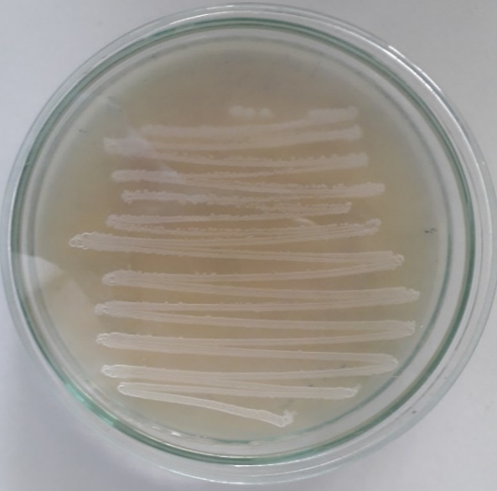
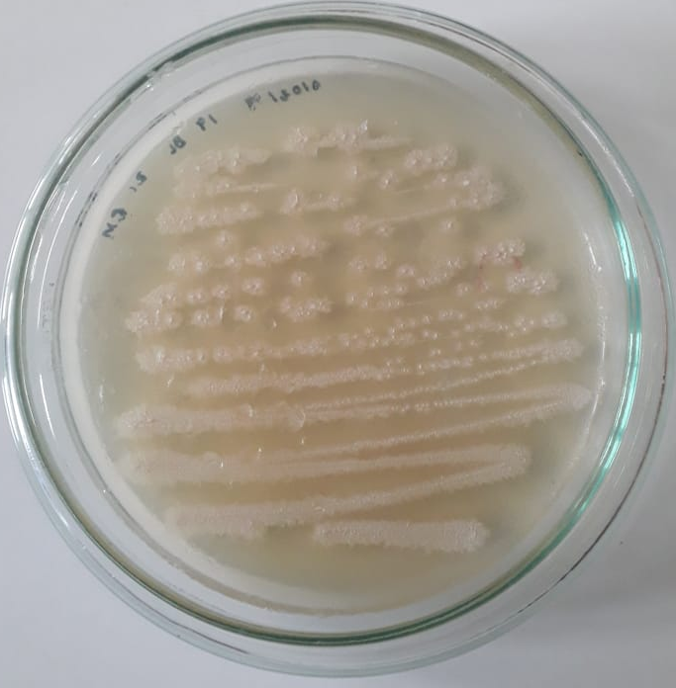
Resultados y Discusión
Morfología de colonia y Tinción Gram
subtilis
UFAB25
100X
licheniformis
UFAB19
100X

Slide 20
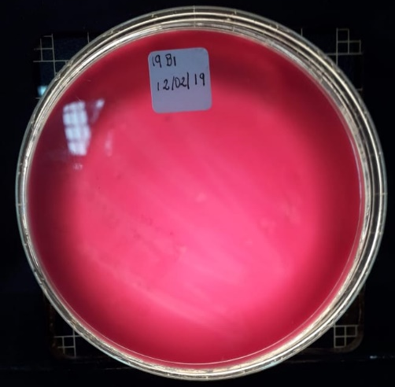
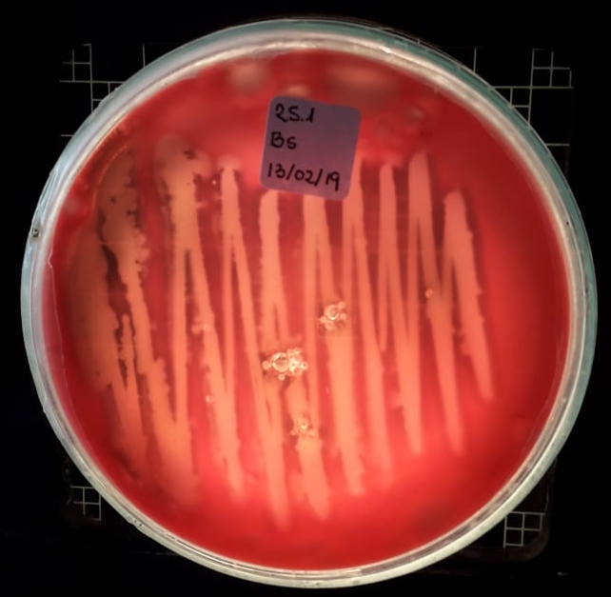
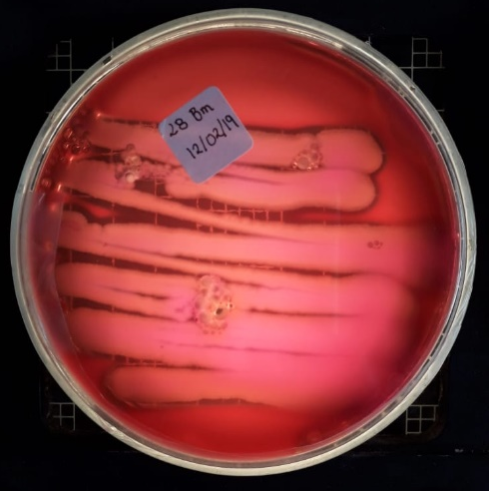
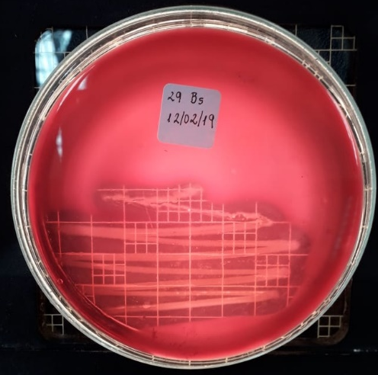
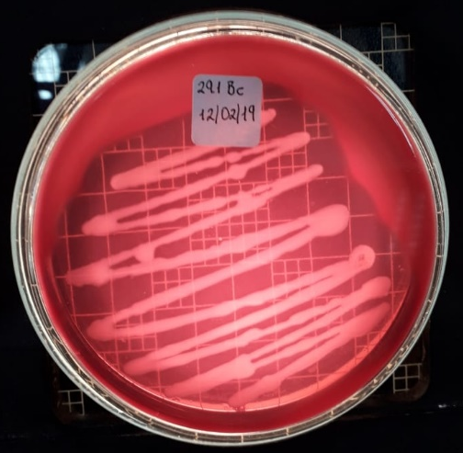
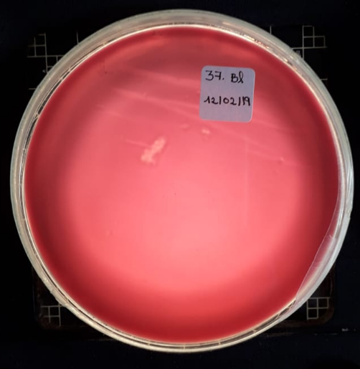
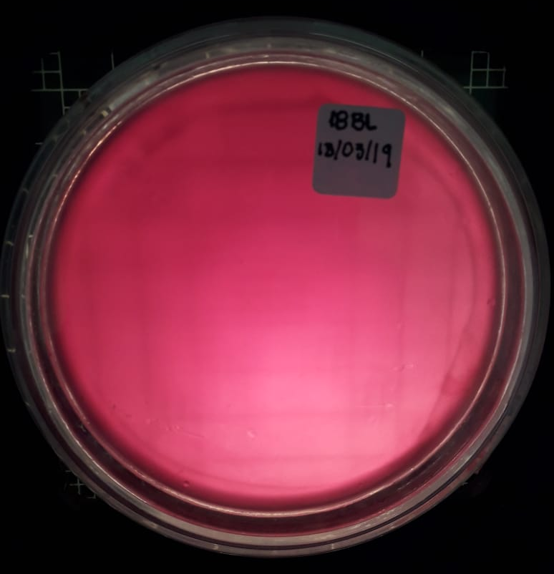
Actividad hemolítica
Cepa | Especie (16S) | Hemólisis
UFAB25 | Bacillus subtilis | ++
UFAB19 | Bacillus licheniformis | -
UFAB29.1 | Bacillus cerus | +++
UFAB31 | Bacillus toyanensis | +++
UFAB28 | Bacillus megaterium | ++
UFAB29 | Bacillus subtilis | +++
UFAB26 | Bacillus circulans | -
UFAB37 | Bacillus licheniformis | -
UFAB18 | Bacillus licheniformis | -
A
B
C
D
E
F
55,5 % productoras
G
H
I
A: Bacillus licheniformis UFAB19, B: Bacillus subtilis UFAB25, C: Bacillus circulans UFAB26, D: Bacillus megaterium UFAB28, E: Bacillus subtilis UFAB29 , F: Bacillus cerus UFAB29.1, G:Bacillus toyanensis UFAB31.5, H: Bacillus licheniformis UFAB37, I: Bacillus licheniformis UFAB18
Notes:
Se confirmó por este procedimiento que el 55, 5 % (5/9) de las cepas de Bacillus analizadas son consideradas productoras de biosurfactantes. Youssef et al. (2004 ) mencionan que en algunos casos, el ensayó a hemolítico excluyó buenos productores de biosurfactantes, por lo tanto, no se puede establecer de forma definitiva que el resto de cepas sean incapaces de producir tensoactivos.
La hemólisis generada por B. subtilis ha sido ampliamente reportada desde 1970 por Bernheimer & Avigad, quienes comprobaron que la surfactina producida por B. subtilis genera la lisis de los hematíes. Se asocia a algunos miembros de B. megaterium como no hemolíticas (Hshie et al., 2008), por otra parte, un estudio realizado por Thavasi et al. (2008) reporta una cepa de B. megaterium productora de biosurfactantes tipo glicolipídicos y con actividad hemolítica. Se ha documentado que algunas cepas de B. cerus producen lipopéptidos como micocereina (Soberón-Chávez, 2011) y fengicina (Ogena & Jacques, 2008). Sin embargo, la capacidad hemolítica puede deberse no solo a la producción de biosurfactantes sino también a la presencia de la hemolisina BL, una exotoxina ampliamente reportada en Bacillus cereus, con actividad hemolítica (Beecher, Schoeni, & Wong, 1995).

Slide 21
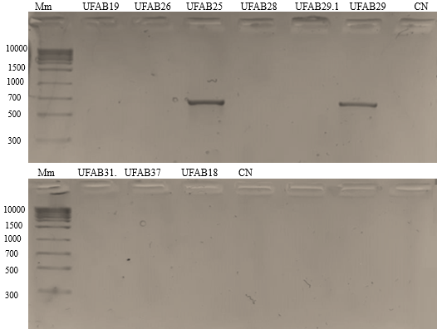
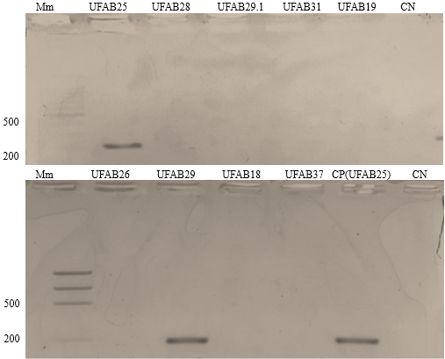
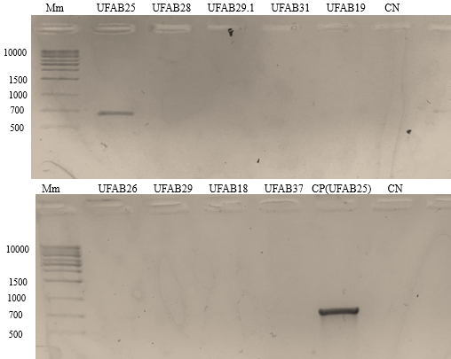
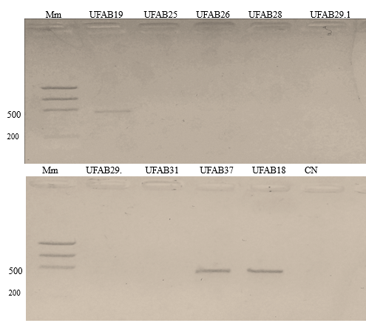
Tamizaje molecular
Electroforesis en gel de agarosa de los productos de PCR obtenidos para los diferentes genes.
A: sfp
B: srf-AA
C: fenB
D: Lich-AA
A
B
C
D
Notes:
La cepa UFAB25 (B. subtilis) resultó positiva para los genes sfp y srfAA asociados a la producción de surfactina, así como para el gen fenB involucrado en la biosíntesis de fengicina. Se ha determinado que algunas cepas del género Bacillus puede producir una gran variedad de lipopéptidos antimicrobianos bajo un complejo sistema de regulación influenciado por factores bióticos y abióticos (Stein, 2005; Benitez et al., 2011). La producción simultánea de fengicina y surfactina por miembros de la especie B. subtilis ha sido ampliamente documentada (Ongena 2007, Plaza 2015), incluso se ha reportado la coproducción de surfactina, fencina e iturina A, aunque resulta muy inusual (Kim et al., 2010). La coproducción de lipopéptidos puede generar efectos sinérgicos sobre sus actividades biológicas (Perez et al., 2017).
, todas las cepas de B. licheniformis presentaron el gen Lich-AA, involucrado en la síntesis de lichenisina. Madslien et al., (2013) determinó que la gran mayoría de cepas de B. licheniformes lo tienen, indicando que gran parte, si no todas, son capaces de producirla. La linchenisina puede ser empleada como agente tensoactivo en extracción de metales, procesos de biorremediación, industria textil, papelera, alimenticia y controlador de biofilms de organismos patógenos, entre otros

Slide 22
Tamizaje molecular
UFAB25
UFAB29
sfp
B. subtilis
srf-AA
UFAB25
fen-B
Notes:
La producción simultánea de fengicina y surfactina por miembros de la especie B. subtilis ha sido ampliamente documentada (Ongena 2007, Plaza 2015), incluso se ha reportado la coproducción de surfactina, fencina e iturina A, aunque resulta muy inusual (Kim et al., 2010). La coproducción de lipopéptidos puede generar efectos sinérgicos sobre sus actividades biológicas (Perez et al., 2017).
, todas las cepas de B. licheniformis presentaron el gen Lich-AA, involucrado en la síntesis de lichenisina. Madslien et al., (2013) determinó que la gran mayoría de cepas de B. licheniformes lo tienen, indicando que gran parte, si no todas, son capaces de producirla. La linchenisina puede ser empleada como agente tensoactivo en extracción de metales, procesos de biorremediación, industria textil, papelera, alimenticia y controlador de biofilms de organismos patógenos, entre otros

Slide 23
Tamizaje molecular
B. licheniformis
UFAB19
UFAB18
UFAB37
Lich-AA

Slide 24
Tamizaje molecular
Cepa | Gen | Código de accesión | Identidad | Query Cover | Producto
UFAB25 | sfp | CP035397.1 | 99.85% | 100% | 4'-phosphopantetheinyl transferase
UFAB29 | sfp | CP032872.1 | 99.53% | 100% | 4'-phosphopantetheinyl transferase
UFAB25 | srf-AA | CP029609.1 | 97.66% | 98% | surfactin non-ribosomal peptide synthetase SrfAA
UFAB29 | srf-AA | CP032855.1 | 98.00% | 99% | surfactin non-ribosomal peptide synthetase SrfAA
UFAB25 | fenB | CP014858.1 | 99.84% | 99% | non-ribosomal peptide synthase
UFAB18 | Lich-AA | CP038186.1 | 100% | 99% | lichenysin non-ribosomal peptide synthetase LicA
UFAB19 | Lich-AA | CP025226.1 | 99.33% | 99% | non-ribosomal peptide synthetase
UFAB37 | Lich-AA | CP038186.1 | 100% | 99% | lichenysin non-ribosomal peptide synthetase LicA
Métodos convencionales
Marcadores moleculares
Notes:
la identificación de los genes codificantes de los lipopéptidos antimicrobianos, permite estudiar la relación entre sus productos y la actividad antagonista. El aislamiento e identificación de nuevas cepas de Bacillus productoras de antimicrobianos es un área de investigación prometedora. Sin embargo, los métodos convencionales de cribado, basados en su actividad antifúngica directa son laboriosos y demorados (Farzand et al., 2019), por eso es crucial el uso de marcadores moleculares, para la detección de genes en la selección de potenciales controladores biológicos (Athukorala et al., 2009; Tapi et al., 2010).

Slide 25
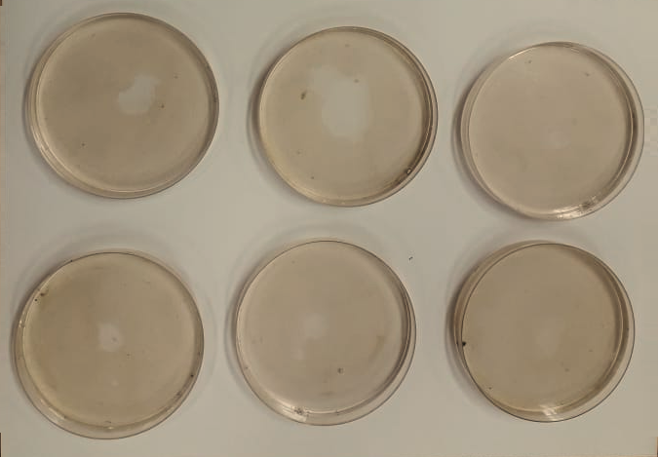
Comprobación de la producción de Biosurfactante
Mm1
Medio | Cepa | Diámetro (mm)
Mm1 | UFAB25 | 18,667
 | UFAB29 | 26, 333
 | UFAB19 | 5,667
Mm2 | UFAB25 | 8,333
 | UFAB29 | 10,333
 | UFAB19 | 14,666
A
B
C
Mm2
A
B
C
Prueba de dispersión de crudo. A: UFAB25, B: UFAB29, C: UFAB19. Zona de dispersión:
Notes:
(Youssef et al., 2004) mencionan que se trata de un método confiable para detectar la producción de biosurfactante. Esta técnica es una forma rápida y económica para medir directamente la actividad superficial de los biosurfactantes presentes en el medio libre de células. El diámetro de la zona de dispersión se correlaciona con la capacidad de los cultivos para reducir la tensión superficial (Morikawa et al., 2000). Por lo tanto, el biosurfactente con mayor actividad tensoactiva son los producidos por la cepa UFAB29 (B. subtilis) en el medio Mm1 ya que presentó el mayor diámetro de zona de dispersión (26mm).

Slide 26
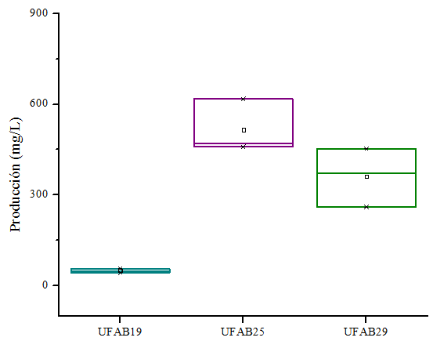
Rendimiento de producción de Biosurfactante
Mm1
515
B. subtilis C-1 = 547mg/L (Vater et al., 2002)
B. subtilis SPB1= 720 mg/L (Ghribi, & Ellouze-Chaabouni (2011)
361
50
Diagrama de caja del rendimiento de producción de biosurfactante crudo por las cepas UFAB19, UFAB25 y UFAB29.
Notes:
El rendimiento promedio de producción en el medio optimizado Mm1 fue de 515 mg/L y de 361 mg/L para las cepas UFAB25 y UFAB29 (B. subtilis) respectivamente; para UFAB19 (B. licheniformis ) fue de apenas 50 mg/L. Mientras que en el medio Mm2 descrito por El-Sheshtawy et al., (2015), el rendimeinto de UFAB19 fue superior, en concordancia con lo reportado por Jarrín (2018).
Los rendimientos obtenidos por UFAB25 (B. subtilis) de 515 mg/L son similares a los generados por Vater et al., (2002) para la cepa B. subtilis C-1, aislada de lodo de petróleo, con una producción de 547 mg/L. Ghribi, & Ellouze-Chaabouni (2011) lograron 720 mg/L de biosurfactante a partir de la cepa Bacillus subtilis SPB1, al incrementar la concentracion de glucosa a 40 g/L. Las condiciones de producción y extracción de las dos investigaciones mencionadas fueron semejantes a las realizadas en este estudio.

Slide 27
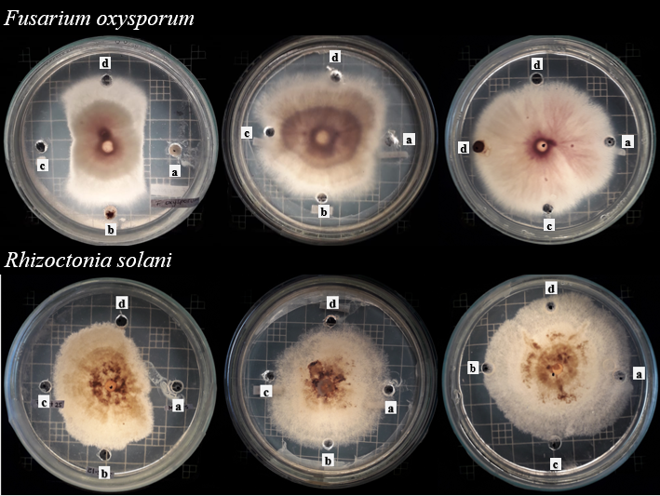
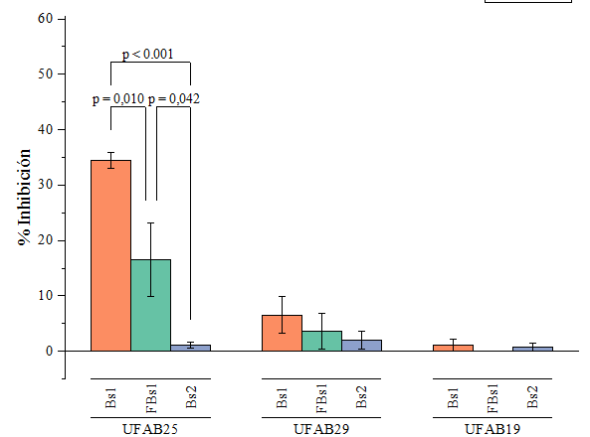
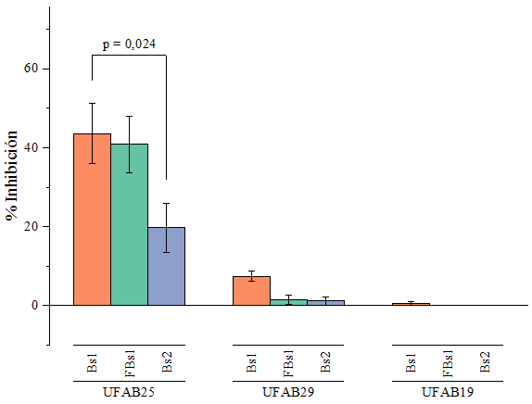
Potencial antifúngico
F. oxysporum vs. BS
R. solani vs. BS
Gráfico de barras de los resultados inhibición del crecimiento micelial por acción de los biosurfactantes (BS). Valores p menores a α (0,05) indican diferentes significativas
Método de difusión en pozo. Placas a la izquierda: ensayo con extractos de biosurfactante de UFAB25, placas centrales: UFAB29. Placas a la derecha UFAB19.a: Bs₁, b: Bs₂, c: F_{OH}-Bs₁, d: metanol (control).
Notes:
Los extractos de biosurfactante producidos por UFAB25, cepa nativa del Ecuador identificada previamente como B. subtilis (16S) por Varela (2017), inhibieron el crecimiento micelial de Fusarium oxysporum y Rhizoctonia solani en 43,6 ±13 y 34,47 ± 2 % respectivamente. El estudio realizado por Cazorla et al., (2007) menciona dos cepas de B. subtilis, cuyos extractos orgánicos inhibieron el crecimiento de R. solani y especialmente de F. oxysporum, estableciendo la capacidad de control biológico, estrechamente relacionada con la producción de lipopéptidos antifúngicos. El potencial de los biosurfactantes de B. sutilis para combatir a varias especies del género Fusarium han sido reportada previamente (Mnif et al., 2015; Ramarathnam et al., 2007).

Slide 28
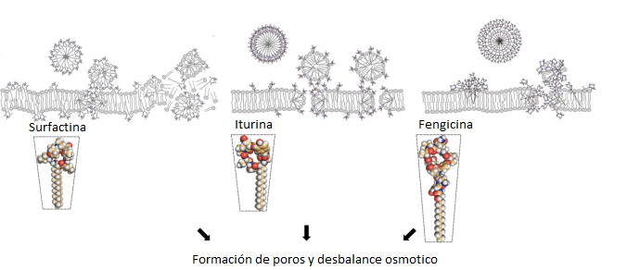
Potencial antifúngico
UFAB19
UFAB29
UFAB25
Antibacterial
Solubilización y ruptura de membranas
Antifúngico
Poros conductores K⁺ fungitóxicos
Antifúngico
Altera la bicapa afectando la permeabilidad
Efecto de BS en el micelio de R. solani. a: control , b: con BS
(Mnif et al., 2013)
Muerte celular
Mecanismo de acción de la Surfactina, iturina y fengicina
Modificado de : (Balleza et al., 2019)
Notes:
Entre los metabolitos producidos por B. subtilis con actividad antimicótica se encuentra los lipopéptidos de las familias de la fengicina e iturina, mientras que a las surfactinas se les atribuye potencial antibacteriano (Ogena & Jacques, 2008). Estos compuestos interaccionan con las membranas celulares de los microoganismos fitopatógenos generando la formación de poros y un desbalance osmótico resultando en muerte celular (Liu et al.,2014). El mecanismo de acción de la iturina se basa en la perturbación osmótica debido a la formación de poros conductores de iones de K⁺ fungitóxicos. La surfactina produce la ruptura y solubilización de las membranas. La fengicina altera la bicapa lipídica de la estructura de la membrana celular y afecta su permeabilidad (Farzand et al.,2019; Ogena & Jacques, 2008).

Slide 29
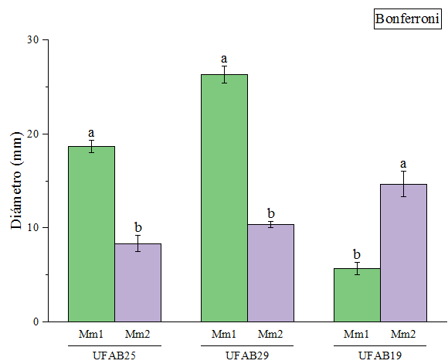
R. solani vs. BS
Resultados de la prueba de dispersión de crudo
Resultados de la inhibición de crecimiento micelial
Influencia de las condiciones de cultivo
Fuente de carbono
Concentración de sales
Temperatura
Agitación
Disponibilidad de oxígeno
El perfil (concentración y/o tipo)
Notes:
Se observaron diferencias en la actividad antifúngica de los lipopéptidos sintetizados por la cepa UFAB25 en los dos medios de medios de cultivo (Tabla 16), junto con los resultados obtenidos de la prueba de dispersión de crudo y rendimiento de producción sugiere la influencia de las condiciones de cultivo en el perfil del biosurfactante. Coronel-León et al. (2015) mencionan que la naturaleza de la fuente de carbono, concentración de sales en el medio y las condiciones operativas como temperatura, agitación y disponibilidad de oxígeno intervienen en la naturaleza y cantidad del biosurfante sintetizado

Slide 30
Conclusiones
La cepa UFAB25 de Bacillus subtilis presentó los genes sfp y srf-AA involucrados en la producción de surfactina, así como el gen fenB de fengicina.
La cepa UFAB29 de Bacillus subtilis resultó positiva para los genes sfp y srf-AA implicados en la biosíntesis de surfactina.
Todas las cepas de Bacillus licheniformis, UFAB18, UFAB19 y UFAB37, mostraron el gen Lich-AA asociado a la producción de lichenisina.
Se demostró la producción de biosurfactantes por las cepas UFAB25, UFAB29 y UFAB19 en los medios minerales descritos por Mnif et al. (2013) y El-Sheshtawy et al. (2015) mediante la prueba de dispersión de crudo.
El rendimiento de biosurfactante en el medio mineral optimizado descrito por Mnif et al. (2013) para cada una de las tres cepas de Bacillus empleadas fue: UFAB25 (515,33 mg/L ), UFAB29 (361,67 mg/L) y UFAB19 ( 50,22 mg/L).

Slide 31
Conclusiones
El biosurfactante producido por UFAB25 (B. subtilis ) en el medio descrito por Mnif et al. (2013) generó la inhibición del crecimiento micelial de Fusarium oxysporum y Rizhoctonia solani mediante la prueba de difusión en pozo.
No se observó inhibición de los hongos fitopatógenos por parte de los biosurfactantes obtenidos a partir de UFAB29 (B. subtilis) y UFAB19 (B. licheniformis).
Los resultados obtenidos en la prueba de dispersión de crudo y la actividad antifúngica de los lipopéptidos sintetizados por UFAB25 (B. subtilis) en los dos medios minerales empleados, sugieren que el perfil (concentración y tipo) de lipopéptidos producido es diferente dependiendo de las condiciones de cultivo y composición del medio.
Los extractos de biosurfactante producidos por cepa UFAB25 (B. subtilis), positiva para los genes involucrados en la producción de surfactina y fengicina, inhibieron el crecimiento micelial de F. oxysporum y R. solani, mientras que los producidos por UFAB29 (B. subtilis) y UFAB19 (B. licheniformis), positivas para los genes asociados a la surfactina y lichenisina respectivamente, no inhibieron el crecimiento de los hongos, por lo tanto, se acepta la hipótesis planteada.

Slide 32
Recomendaciones
Realizar análisis de cromatografía líquida de alta eficacia (HPLC) para identificar los lipopéptidos extraídos a partir del cultivo de las diferentes cepas de Bacillus analizadas.
Optimizar los protocolos de producción y extracción de biosurfactante, empleando como variables de cultivo: fuentes de carbono y nitrógeno, nivel de oxigenación, concentraciones de iones y temperatura. Esto permitirá mejorar el rendimiento y el escalado de los procesos hacia biorreactor.
Para el tamizaje molecular se recomienda amentar los marcadores empleados, incluyendo genes involucrados en la producción de otros lipopéptidos como iturina, bacillomicina, bacilisin, micosubtilina, subtilina, etc. Para la estandarización de PCRs se recomienda el uso de controles positivos como cepas ATCC.
Realizar ensayos in vivo de la actividad antifúngica de los extractos de biosurfactante. Se recomienda incursionar en proyectos de investigación dirigidos a la resistencia sistémica inducida en plantas y la capacidad que poseen ciertas cepas de Bacillus y sus lipopéptidos para elicitar este sistema defensivo.

Slide 33
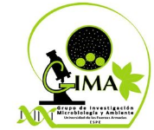
Agradecimientos
Andrés Izquierdo PhD.
Director del Proyecto de titulación.
Alma Koch Kaiser MSc
Jefa del Laboratorio de Microbiología Molecular
Familia
Amigos
Tesistas

